Slide 1
스프링 포트폴리오 과제
제출자 : 강동호
제출일 : sysdate
빅데이터플랫폼 활용 자바, 파이썬 응용SW 개발자 양성과정

Slide 2
화면정의서

Slide 3
화면정의서
2
화면정의서 1/3
메인 페이지
로그인 | 마이페이지 | 장바구니 | 주문배송 | 고객센터
상단로고
1
3
검색창 | 검색버튼
5
4
6
메인 광고
퀵 메뉴
1
상단 로고 표시 클릭시 메인페이지로 이동
도서 카테고리
2
각 기능에 맞는 링크 연결
음반 카테고리
7
3
검색 버튼 검색창링크 연결
베스트 셀러
위 아래로 이동하는 퀵 메뉴
(페이스북, 트위처, RSS피드 , 최근 본상품)
최근 본상품 이미지 표시 총 4개
이전 다음 으로 이동 가능
새로운 상품을 볼시 가장 오래된것 부터 삭제
베스트 셀러 광고
4
사이드 광고
새로 출판된 책
5
메인 광고 옆으로 움직이는 광고로 3개
공지사항
6
사이드 링크 및 광고
각 카테고리에 맞는 링크 연결
새로 출판된 책 광고
7
메인 메뉴로 큰 메뉴에 맞는 책을 표시
책 표시후 하단에 가장 인기있는
책 광고 표시
사이드 링크
(광고, QnA, 링크)
스테디 셀러
8
하단 로고 표시 클릭시 메인페이지로 이동
스테디 셀러 책 광고
각 기능에 맞는 링크 연결 또는 파업창
9
고객 센터
10
전체적인 회사 소개
대표, 사업자 등록번호, 주소, 대표전화
9
8
회사소개 | 이용약관 | 개인정보취급방침 | 제휴/도서홍보 | 광고센터 | 고객만족센터 | 찾아오시는 길
1번, 2번, 3번, 4번,
6번, 8번, 9번, 10번
타일즈로 구성하여 고정
하단 로고
회사 소개
10

Slide 4
화면정의서
화면정의서 3/3
관리자 새상품 등록 페이지
1
새상품 등록창
주요 기능
상품관리
주문관리
회원관리
배송관리
게시판 관리
2
상품정보 | 상품목차 | 상품저자소개 | 상품소개 | 출판사 상품 평가 | 추천사 | 상품이미지
1
새상품 등록창 텍스트 표시
3
2
각 기능에 맞게
AJAX로 하단에 새로운 페이지표시
제품종류 label 박스 (컴퓨터와 인터넷, 디지털기기)
3
form으로 데이터를 컨트롤러에게 전송
제품이름 텍스트박스
저자 텍스트박스
제품정가 텍스트박스
사이드 타일즈에서
카테고리 교체
제품판매가격 텍스트박스
제품 구매 포인트 텍스트박스
제품출찬일 date 박스
제품 총 페이지 수 텍스트박스
ISBN 텍스트박스
제품 배송비 텍스트박스
제품 도착 예정일 date 박스
제품종류 label 박스 (베스트셀러, 스테디셀러, 시간 판매중, 품절, 절판)

Slide 5
화면정의서
화면정의서 2/3
관리자 상품 조회 페이지
주요 기능
상품관리
주문관리
회원관리
배송관리
게시판 관리
상품조회
1
라이오 박스로 조회 종류 선택 기능
1
O 등록일로 조회 O 상세 조회 (라디오박스)
2
날짜를 00 이전 으로 설정 기능
2
date 박스
3
체크 박스
당일 | 1주 | 2주 | 1개월 | 2개월 | 3개월 | 4개월
3
2번의 설정된 데이터에 체크 박스로
기간 만큼 조회
4
전체(라벨박스) - date박스 | 조회버튼
전체 기간 으로 설정하여
date박스에 기간을 설정하여 조회 기능
4
5
조회한 기간을 표시 해준다
6
상품 번호 | 상품이름 | 저자 | 출판사 | 상품가격 | 입고일자 | 출판일
조회된 상품 표시
페이징
5
위에서 한 기능의 대한 조회한 기간 표시
6
상품 번호 상품이름 저자 출판사
상품가격 입고일자 출판일에 맞게
데이터 출력
7
상품 등록 링크 기능
사이드 타일즈에서
카테고리 교체
7
상품등록하기
상품 등록 버튼

Slide 6
기능정의서 화면
정책정의서 화면

Slide 7
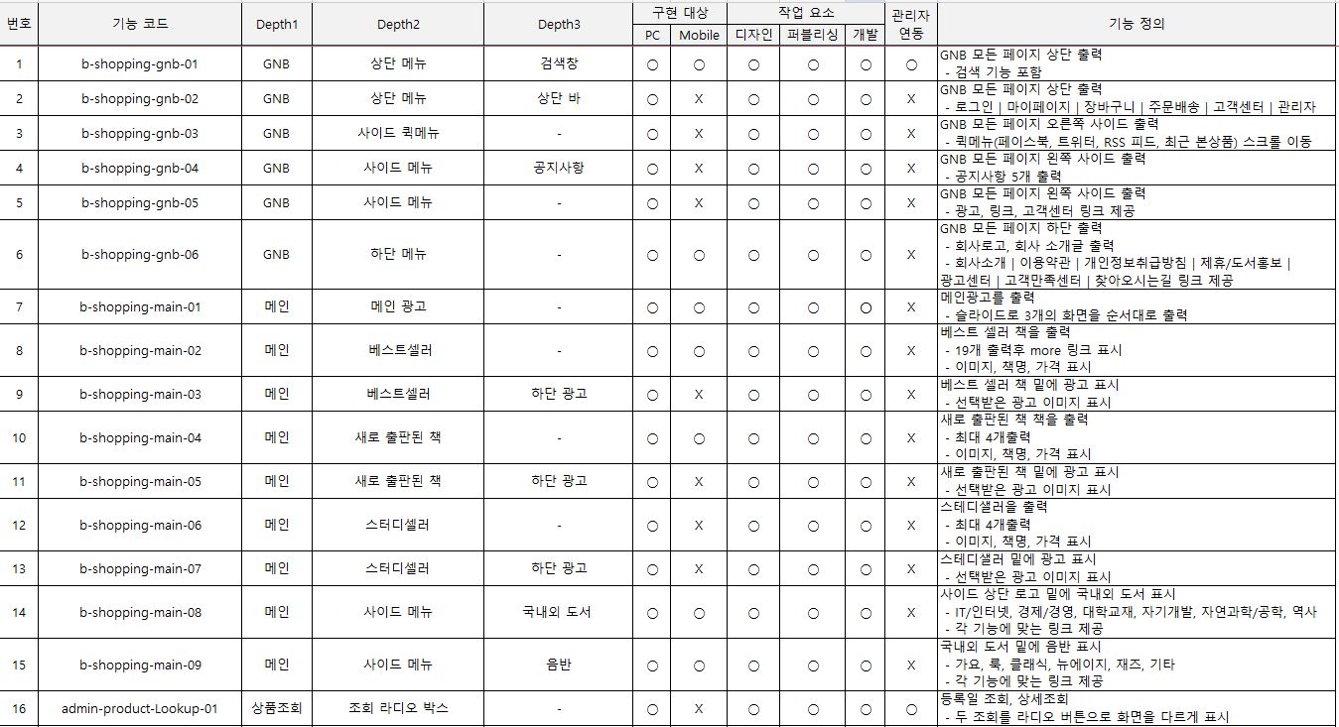
기능정의서

Slide 8
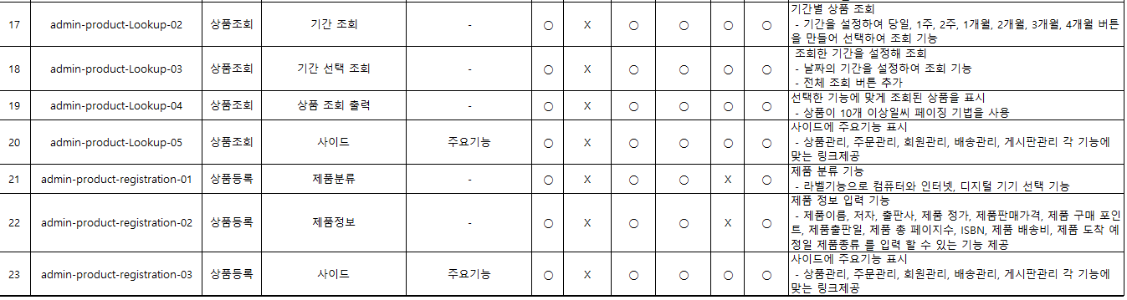
기능정의서

Slide 9
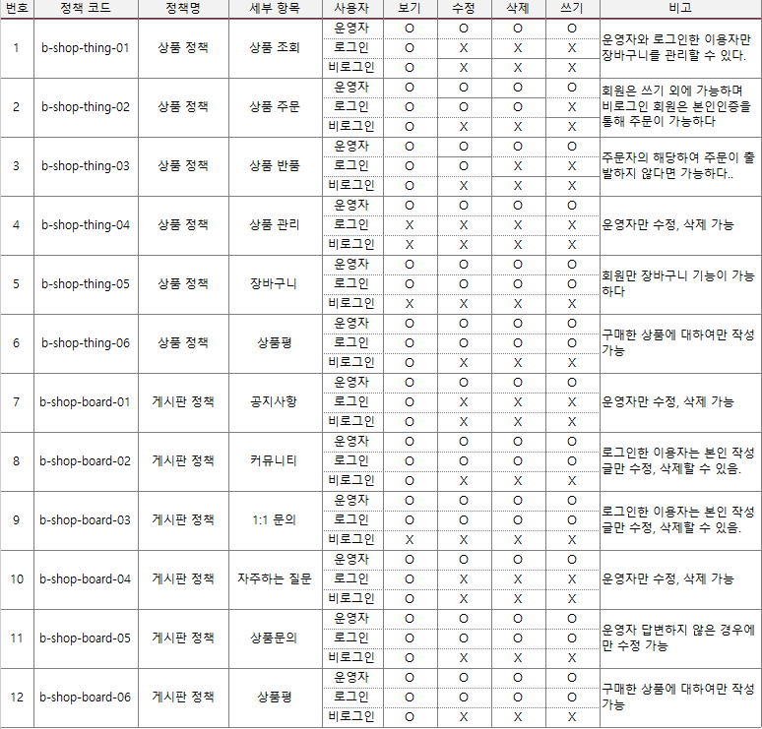
정책정의서

Slide 10
일정표
체크리스트

Slide 11
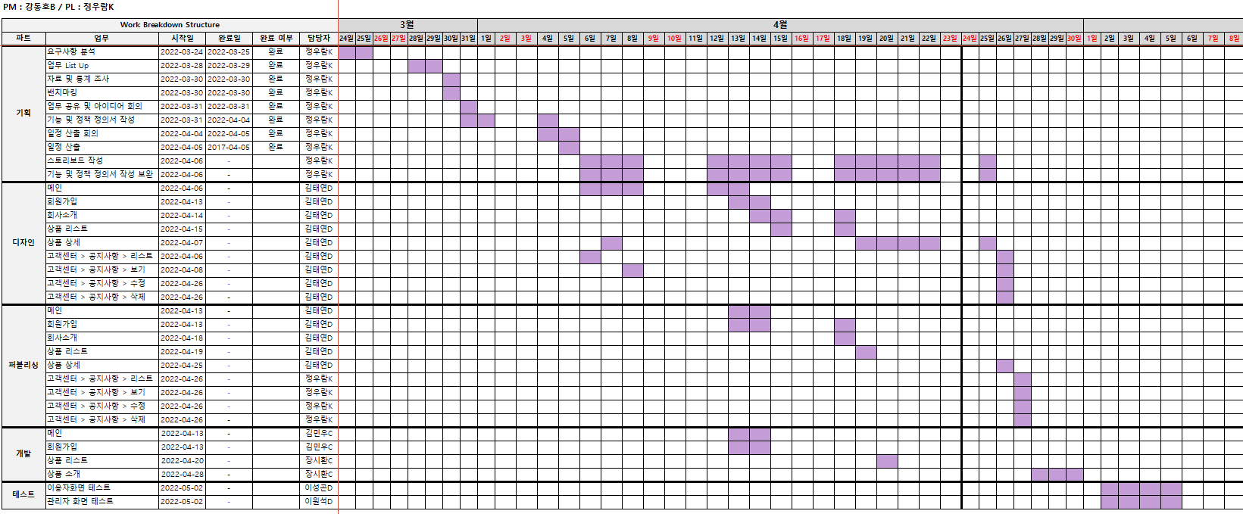
일정표

Slide 12
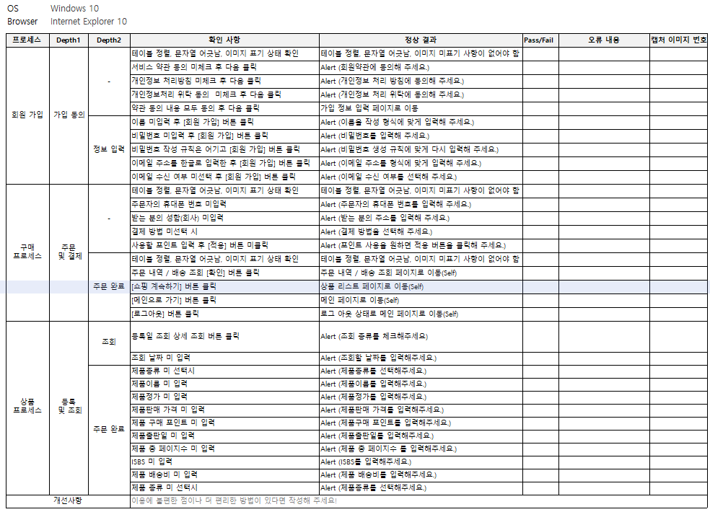
체크리스트

Slide 13
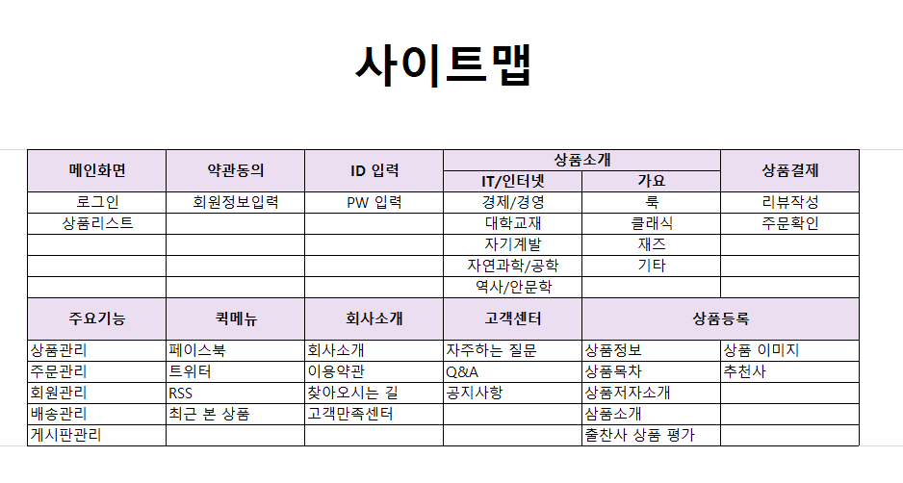
사이트맵

Slide 14
시퀀스 다이어그램

Slide 15
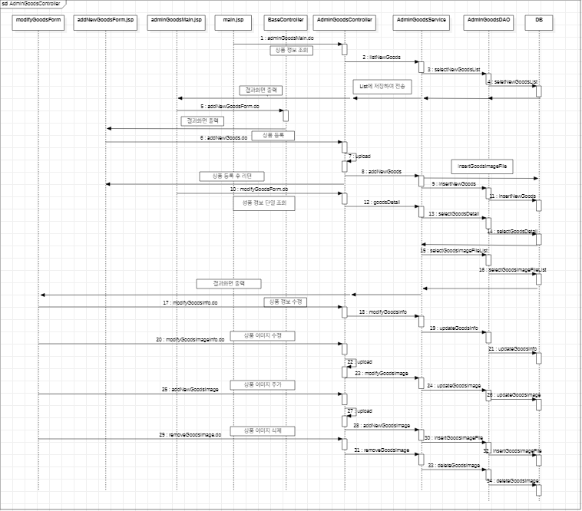
AdminGoods Controller

Slide 16
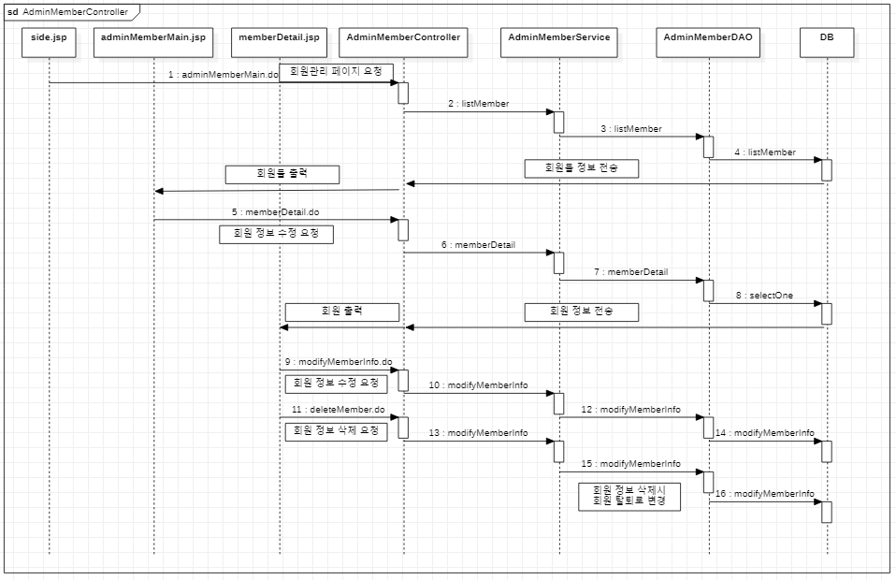
AdminMember
Controller

Slide 17
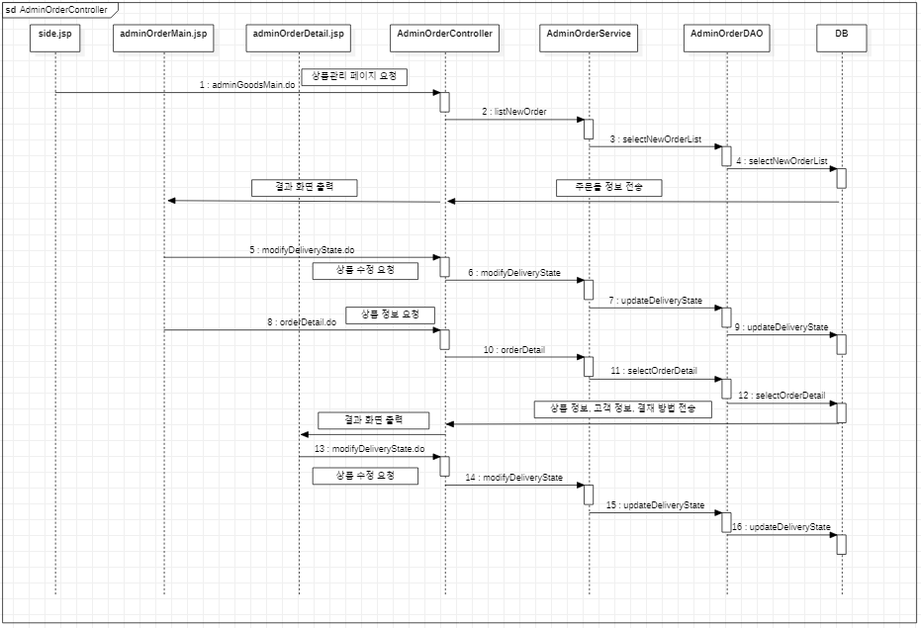
AdminOrder
Controller

Slide 18
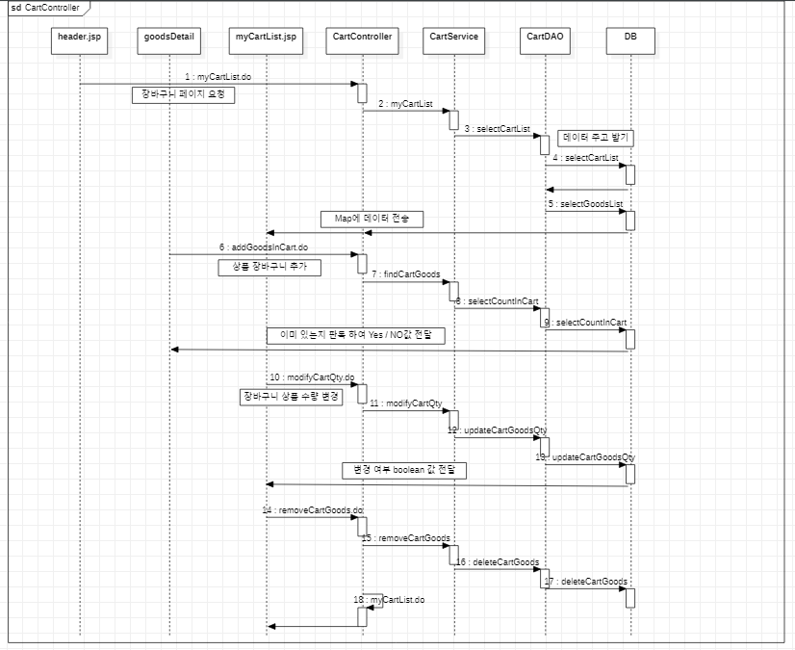
CartController

Slide 19
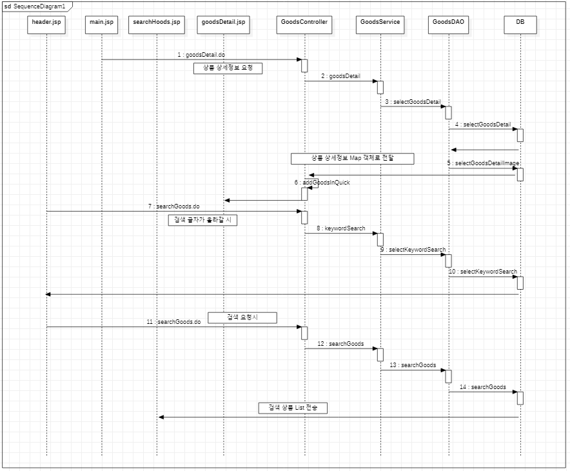
GoodsController

Slide 20
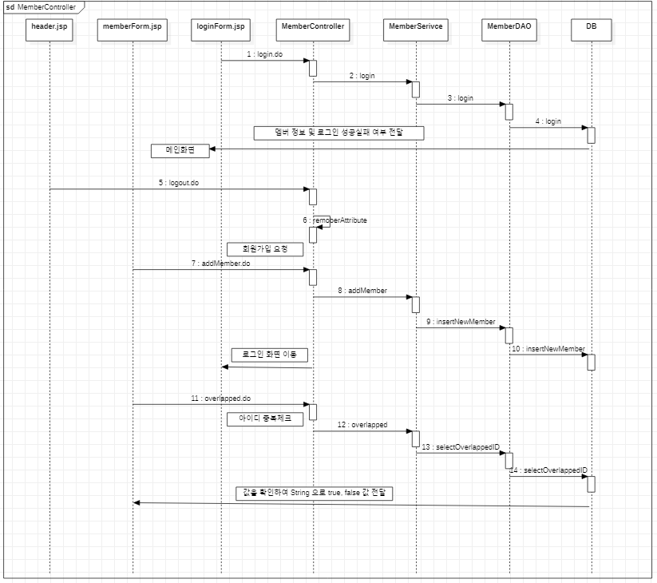
Member
Controller

Slide 21
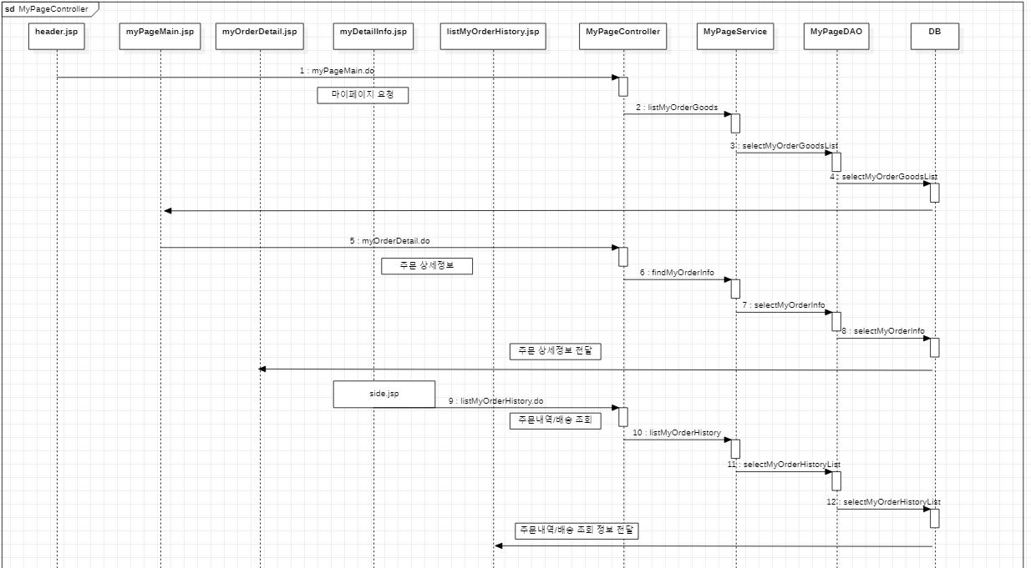
MyPage
Controller

Slide 22
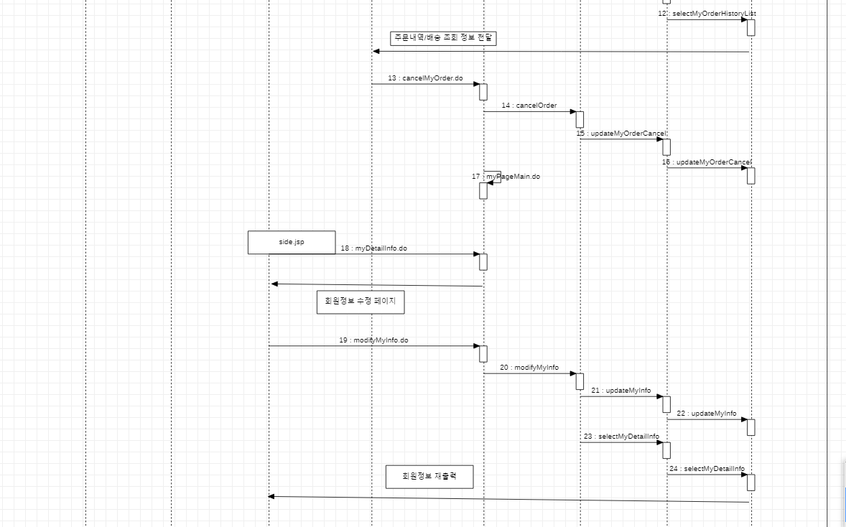
MyPage
Controller

Slide 23
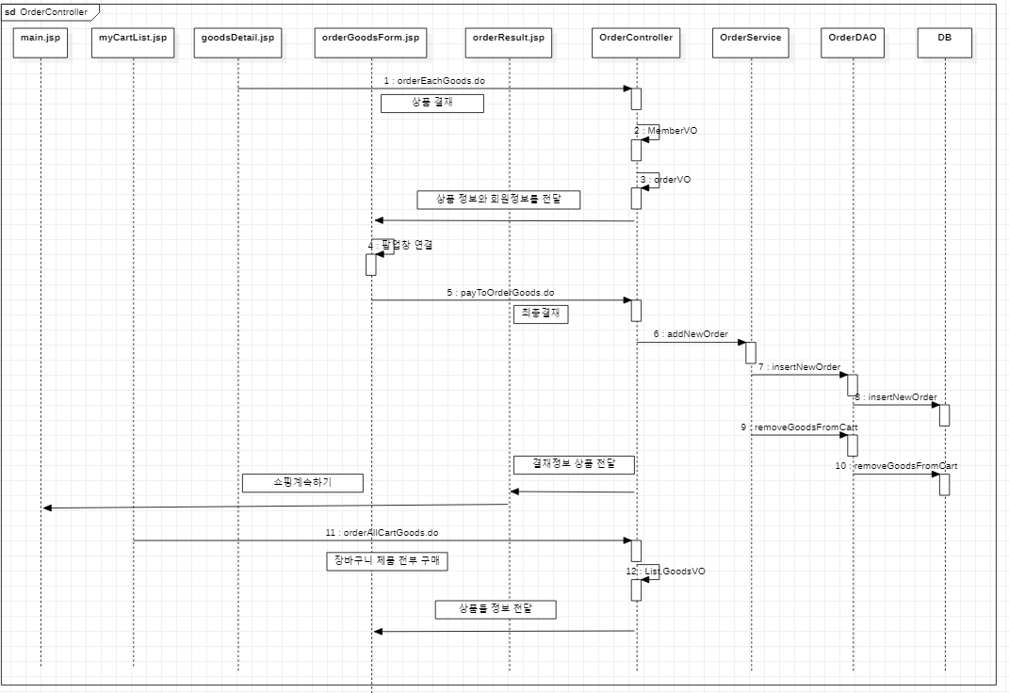
OrderController

Slide 24
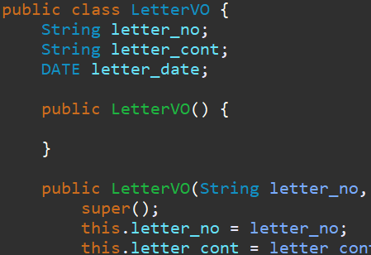
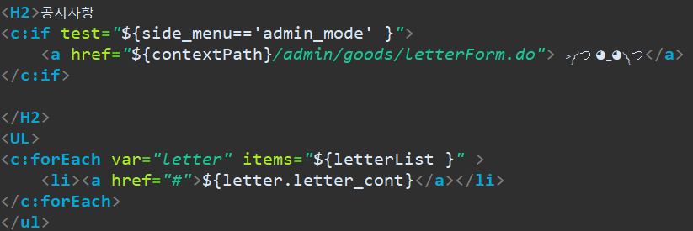
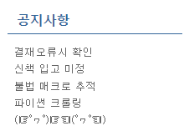
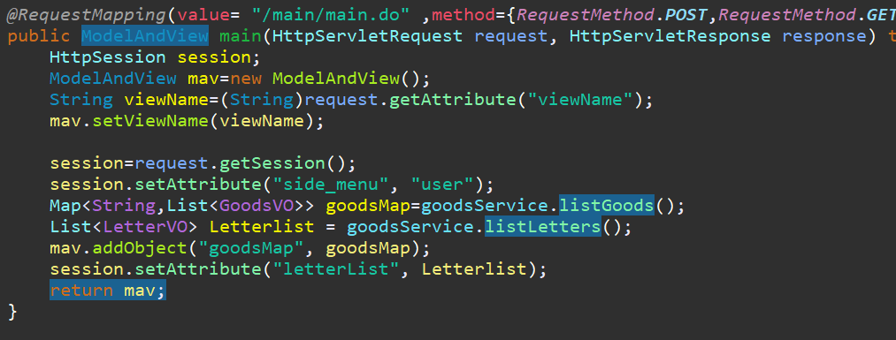
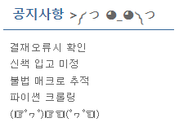
GNB
결과화면
관리자 페이지
공지사항 최신 5개만 출력 가능
Notes:
서브메뉴의 순서는 사용 반도수 가 높은 메뉴를 상위로 배치

Slide 25
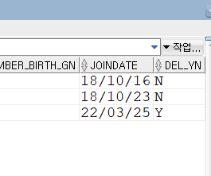
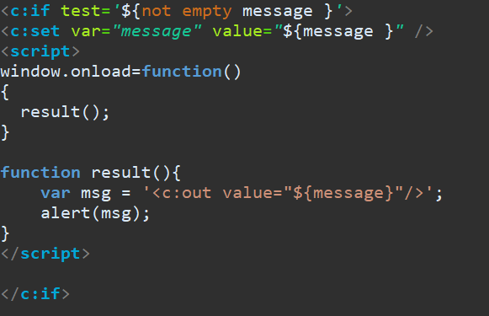
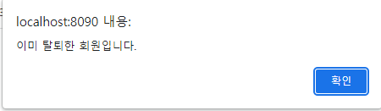
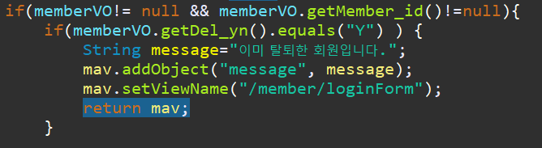
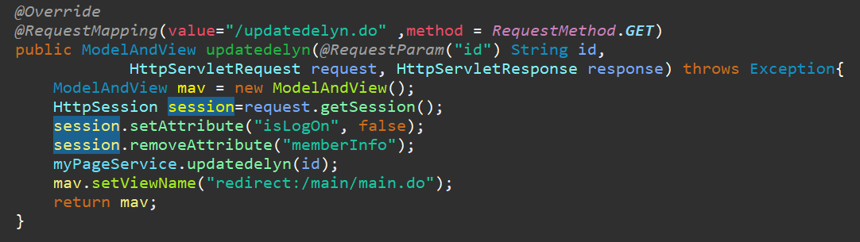
GNB
결과화면
Notes:
서브메뉴의 순서는 사용 반도수 가 높은 메뉴를 상위로 배치

Slide 26
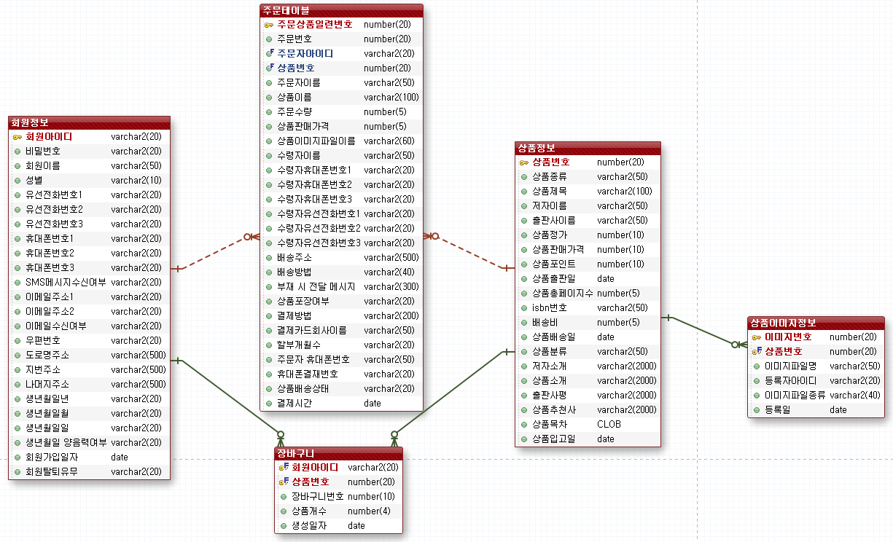

ERD

